Slide 1
COMUNICAÇÃO E EXTENSÃO RURAL– ZEB1428 FUNDAMENTOS DE EXTENSÃO RURAL ZEB1307 Professor Dr. Marcelo Ribeiro
O enfoque sistêmico e o desenvolvimento rural sustentável

Slide 2
Sistema:
conjunto de componentes inter-relacionados e organizados dentro de um estrutura autônoma, operando de acordo com objetivos determinados

Slide 3
Princípios Básicos
Visão do todo
Interação e autonomia
Organização e objetivos
Complexidade
Níveis

Slide 4
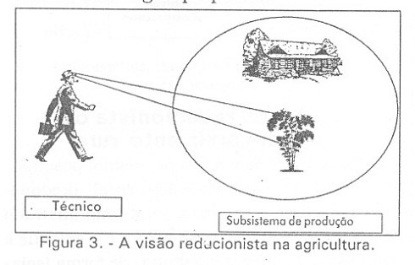

Slide 5
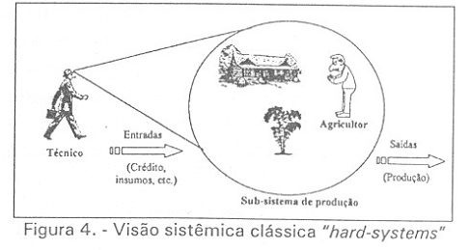

Slide 6
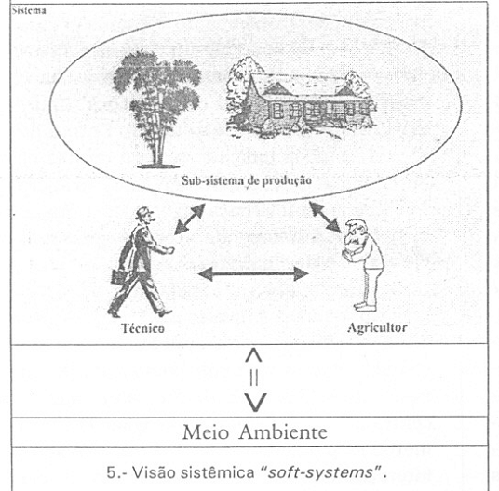

Slide 7
Quadro 1 - As principais diferenças entre as abordagems Hard e Soft-systems
Hard-systems (Sistemas duros) | Soft-systems (Sistemas macios)
Foco em sistemas físicos de produção (e em objetos mais simples) e no controle das entradas visando otimizar saídas. | Foco nas interações de sistemas vivos e complexos (sobretudo humanos) e na construção social das decisões e ações.
Crença em uma única e objetiva realidade (a qual a ciência tem acesso privilegiado). | Acredita-se em múltiplas realidades (cada indivíduo interpreta a sua diferentemente).
Ênfase na identificação do problema, na solução técnica e no produto a ser obtido. | Ênfase no processo de formulação dos problemas e suas diversas interpretações.
Busca-se uma solução "ótima" para o problema identificado. | Procura-se construir várias soluções satisfatórias alternativas.
Maximização de um único objetivo (ex. desenvolvimento técnico e econômico). | Harmonização de vários objetivos (ex. desenv. econômico, social e ambiental).
Conflitos são em geral ignorados. | Consideração e manejo de conflitos.
Valoriza-se o conhecimento "local", mas prevalece a superioridade do "científico". | Todas as formas de conhecimento são igualmente válidas.
Comunicação como transmissão de conhecimentos e informações. | Comunicação como diálogo. Conhecimento é construído socialmente.
Paradigma positivista. | Paradigma construtivista.
Multidisciplinaridade. | Interdisciplinaridade.

